Slide 1
Разработка программного обеспечения автоматизированной системы оповещения МЧС о чрезвычайных ситуациях
Секция «Информационные технологии и автоматизированные системы»
Студент группы РИС-20-1б
Пантелеев А.А.
к.т.н., доцент кафедры ИТАС
Полякова О.А.
Пермь - 2024
Notes:
вниманию предлагается выпускная квалификационная работа на тему “ТЕМА”

Slide 2
ВВЕДЕНИЕ
В настоящее время используется традиционный метод вызова экстренных служб, через звонок по закрепленному номеру «112».
Метод не изменялся с 1930-х годов.
2/9
Notes:
Цель работы:
Для достижения цели поставлены следующие задачи:

Slide 3
Недостатки традиционного метода
Фактор стресса
Отсутствие отслеживания статуса вызова служб
Сложность указания адреса, если вызывающий не знает, где находится.
4/9

Slide 4
Как мобильное приложение устраняет недостатки
Автоматический ввод информации о пользователе, следовательно и автоматическая запись информации в базу данных
Использование GPS и списка важных для пользователя адресов
Технология WebSocket позволяет обновлять статус вызова на устройстве пользователя.
5/9

Slide 5
Функционал автоматизированной системы вызова экстренных служб
Вызов экстренных служб с помощью мобильного приложения;
Просмотр статистики о возгораниях контроллером;
Внесение новой информации об экстренных вызовах;
Автоматическое создание заявок на проверку объектов гражданской инфраструктуры.
5/9

Slide 6
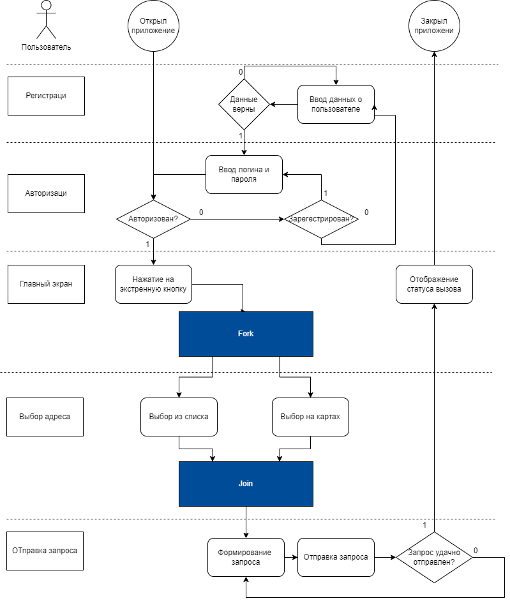
Бизнес процесс вызова экстренной службы с мобильного приложения
Авторизация по сохраненным логину и паролю;
Выбор места чрезвычайного происшествия на карте или из списка;
Отправка запроса на сервер.
Примечание: Для случаев с отсутствием сети – интернет на окне авторизации добавлена «Deep-Link» на встроенное приложение «Телефон» с автоматически вставленным номером «112»

Slide 7
Сценарий вызова экстренных служб
Выбор места происшествия на карте с отображением геопозиции пользователя или из списка важных для него адресов;
Указание комментария, для уточнения информации о происшествии (Опционально);
Нажатие на кнопку «Вызов», для отправки заявки экстренным службам;
Отслеживание статуса вызова.
6/9

Slide 8
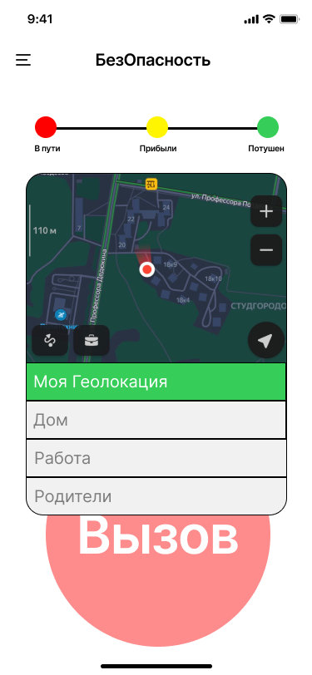
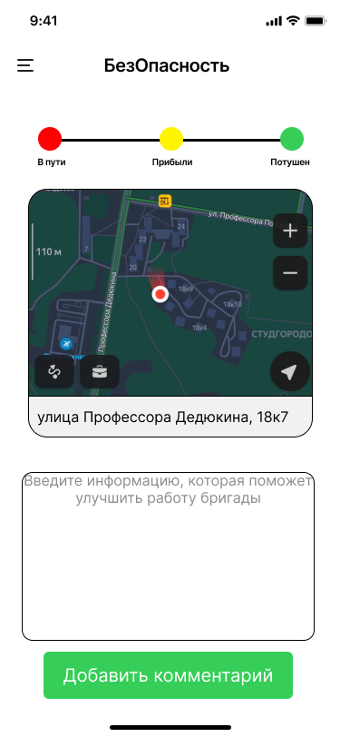
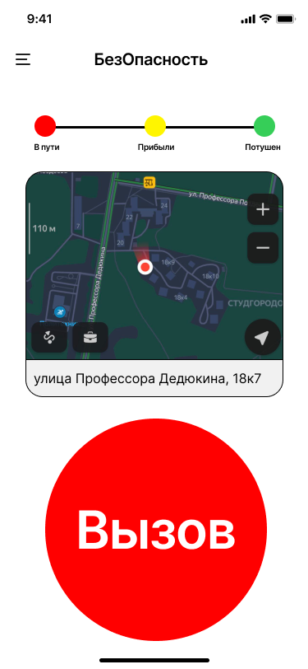
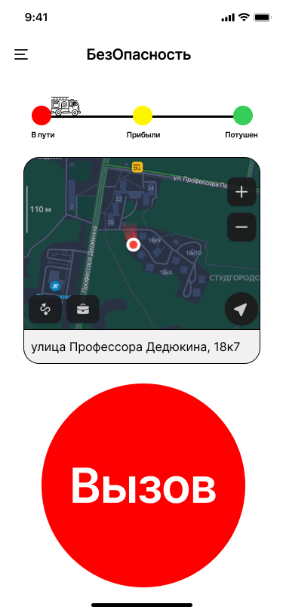
Интерфейс сценария вызова экстренных служб
7/9

Slide 9
ЗАКЛЮЧЕНИЕ
Мобильное приложение:
устраняет недостатки традиционного метода вызова экстренных служб;
уменьшает время вызова;
уменьшает вероятность ошибки с определением адреса.
8/9
Notes:
Цель работы:
Для достижения цели поставлены следующие задачи:

Slide 10
СПАСИБО ЗА ВНИМАНИЕ!
Пантелеев Артём Алексеевич
тел.: +79508390413
e-mail: brkotik01@gmail.com

